Slide 1
Verkoopgesprek

Slide 2
De 7-stappen in een verkoopgesprek
Stap 1: de Begroeting
Stap 2: Het koopwensonderzoek
Stap 3: Het tonen van voorbeelden
Stap 4: Het weerleggen van tegenwerpingen
Stap 5: Het nemen van een koopbesluit
Stap 6: De bijverkoop
Stap 7: De afsluiting van het verkoopgesprek

Slide 3
Stap 1: Begroeten
Verkoper moet klant aankijken
→ eerst oogcontact, dan kan de begroeting plaatsvinden.
Verkoper moet laten zien dat hij/zij er zin in heeft om te verkopen/gesprek aan te gaan (enthousiast).
Verkoper moet vriendelijk en behulpzaam overkomen.

Slide 4
Stap 2: Koopwensonderzoek
Verkoper stelt vragen om erachter te komen waarvoor de klant naar de winkel komt (koopwensen).
Soorten vragen:
* open vragen bij klanten die weinig zeggen,
* gesloten vragen bij klanten die veel praten,
* keuze vragen bij klanten die moeilijk een keuze kunnen maken.
Afsluiting van koopwensonderzoek d.m.v. controle vraag.
Bijvoorbeeld: “Dus u wilt een ……”

Slide 5
Stap 3: Tonen van voorbeelden
Voorbeelden in de winkel tonen (meelopen, laten zien)
Voorbeelden uit boeken, tijdschriften, folders laten zien
Beschrijving geven van het product, eventueel schetsen
Digitale voorbeelden laten zien (eigen werk)

Slide 6
Stap 4: Weerleggen van tegenwerpingen.
Inspelen op wat de klant zegt ….
Positieve punten/kenmerken/voordelen aangeven (verkoopargumenten)
Altijd de waarheid blijven zeggen
Duidelijke vakkennis overbrengen, motivatie voor aanschaf product
Netjes en vriendelijk blijven

Slide 7
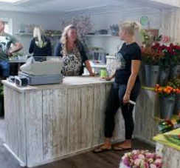
Stap 5: Het nemen van een koopbesluit
De klant moet het koopbesluit nemen
(niet de verkoper!)
Verkoper ondersteunt door specifieke verkoopargumenten te benoemen die bij de koopwens past

Slide 8
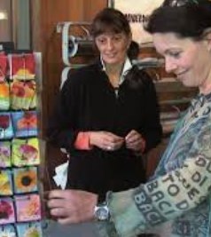
Stap 6: Bijverkoop stimuleren
Verkoper denkt mee met de klant om optimaal aan koopwens te voldoen
Aanvullend product zodat de klant (nog meer) plezier heeft van het product
Aanvulling zodat de aankoop nog meer voldoet bij de koopwens
Bijverkoop is geen aansmeren van een extra product !!

Slide 9
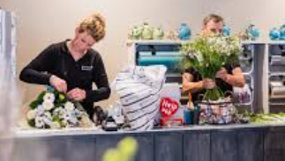
Stap 7: Afsluiting
Passende verpakking van het product
Betaling van het product
Ev. bezorging/ophalen/gegevens of iets anders indien van toepassing
Afsluitende zin, bijv.
* Veel plezier met het product.
* Het product staat netjes ingepakt
voor u klaar om … uur.
* Wij zorgen dat het product op tijd
bezorgd wordt.
Als laatste een ‘wens’…. Bijvoorbeeld:
“Ik wens u nog een fijne dag” of
“Veel sterkte toegewenst” (bij rouwbloemwerk)

